Slide 1
MIEJSCOWY PLAN
ZAGOSPODAROWANIA PRZESTRZENNEGO
OBEJMUJĄCY FRAGMENT MIEJSCOWOŚCI POWĄZKI

Slide 2
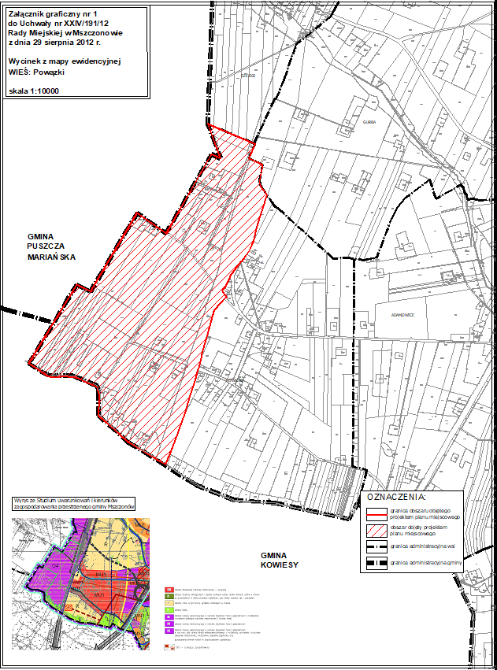
Uchwała Nr XXIV/191/12 Rady Miejskiej w Mszczonowie z dnia 29 sierpnia 2012 r. w sprawie przystąpienia do sporządzenia miejscowego planu zagospodarowania przestrzennego gminy Mszczonów obejmującego fragment miejscowości Powązki.

Slide 3
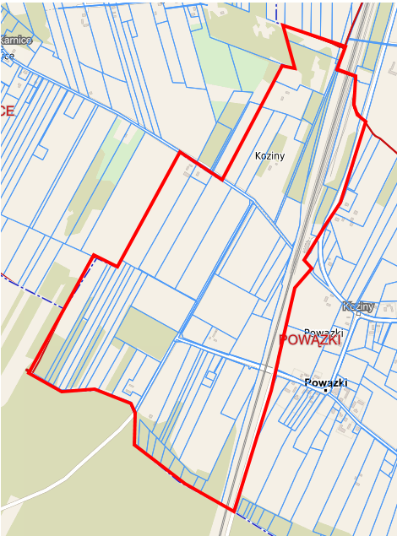
Lokalizacja terenu na tle układu komunikacyjnego fragmentu gminy Mszczonów
Szeligi
Plan obejmuje fragment miejscowości Powązki 96,3ha.
Gurba
Granica obszaru planu wyznaczona jest od zachodu i południa granicą administracyjną gminy Mszczonów, od wschodu, wschodnią granicą działek nr ew. 170/3 i 170/5, północną granicę planu stanowi granica miejscowości Powązki zgodnie z rysunkiem planu.
ul. Polna
Gmina Puszcza Mariańska
ul. Krańcowa
ul. Leśna
ul. Dębowa
Gmina Kowiesy

Slide 4
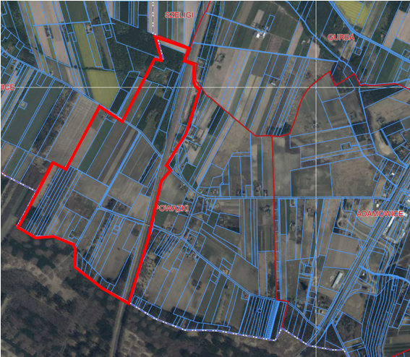

Slide 5
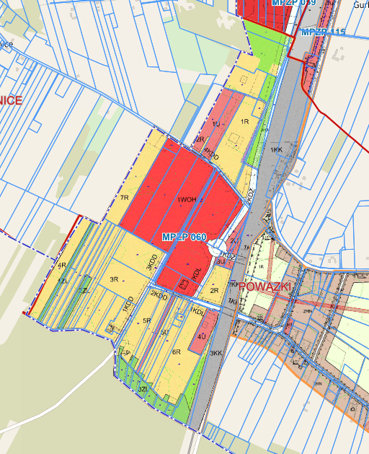
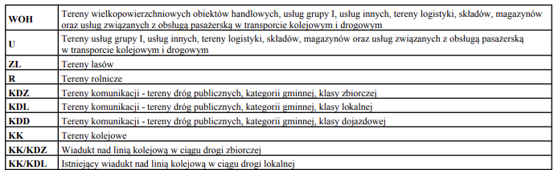
Miejscowy plan zagospodarowania przestrzennego zgodnie z uchwałą Nr XVI/125/11 Rady Miejskiej w Mszczonowie z dnia 19 grudnia 2011r. w sprawie miejscowego planu zagospodarowania przestrzennego obejmującego fragment miejscowości Powązki.

Slide 6
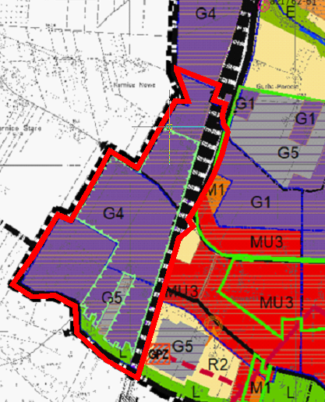
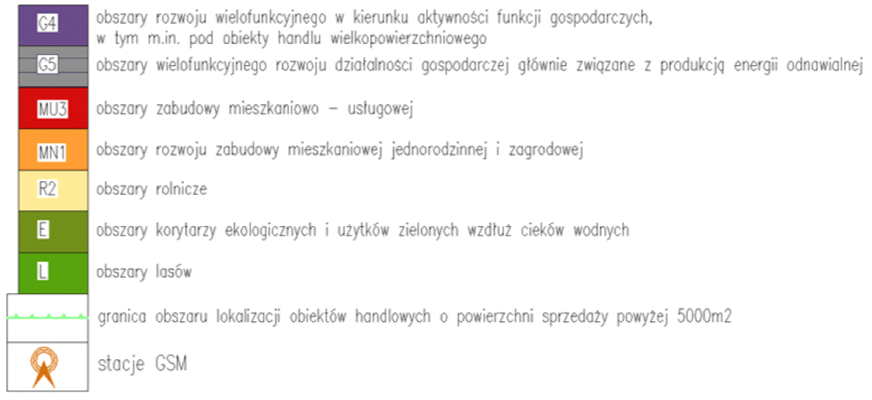
Wyrys ze Studium uwarunkowań i kierunków zagospodarowania przestrzennego Gminy Mszczonów
G4- Obszar rozwoju wielofunkcyjnego w kierunku aktywności funkcji gospodarczych, w tym m.in. Pod obiekty handlu wielkopowierzchniowego.
Studium postuluje:
w strefie tej mogą być lokalizowane budynki wysokie maksymalna wysokość budynków do 20.0 m.
maksymalną powierzchnię zabudowy - 55% powierzchni działki lub terenu,
powierzchnię biologicznie czynną – min 15% powierzchni działki lub terenu,
Granice obszaru objętego planem
G5- Obszary wielofunkcyjnego rozwoju działalności gospodarczej głownie związane z produkcją energii odnawialnej
Studium postuluje:
powierzchnia biologicznie czynną – min 80% powierzchni działki lub terenu,
wysokość zabudowy maksymalnie 6.0 m.

Slide 7
Procedura sporządzania m.p.z.p. - zgodnie z art. 17 ust. 2 ustawy z dnia 27 marca 2003 r. o planowaniu i zagospodarowaniu i zagospod. przestrzennym ( Dz. U. 2023. 977 z późn. zm. oraz z związku z art. 67 ust. 3 ustawy z dnia 7 lipca 2023 r . o zmianie ustawy o planowaniu i zagospodarowaniu przestrzennym oraz niektórych innych ustaw (t.j. Dz. U. z 2023r. poz. 1688) )
Ogłoszono w prasie miejscowej oraz przez obwieszczenie w Internecie i na tablicy ogłoszeń o podjęciu uchwały o przystąpieniu do sporządzania planu, określając formę, miejsce i termin składania wniosków do planu, nie krótszy niż 21 dni od dnia ogłoszenia;
Zawiadomiono, na piśmie, o podjęciu uchwały o przystąpieniu do sporządzania planu instytucje i organy właściwe do uzgadniania i opiniowania planu;
Sporządzono projekt planu miejscowego – wnioski;
Sporządzenie prognozy oddziaływania na środowisko;
Sporządzenie prognozy skutków finansowych uchwalenia planu miejscowego;
Wystąpienie o opinie i uzgodnienia projektu planu;
Uzyskuje zgody na zmianę przeznaczenia gruntów rolnych i leśnych na cele nierolnicze i nieleśne, jeżeli wymagają tego przepisy odrębne;
Zgodnie z decyzją z dnia 05 czerwca 2023r. (DNI.tr.602.1432023) Minister Rolnictwa i Rozwoju Wsi wyraził zgodę na przeznaczenie na cele nierolnicze, zgodnie z projektem miejscowego planu zagospodarowania przestrzennego, gruntów rolnych klasy III o łącznej powierzchni 0.2143ha, położonych na terenie gminy Mszczonów w obrębie Powązki, w granicach wydzielenia planistycznego nr 5U, w granicach działki nr 31.

Slide 8
Wprowadzenie zmian wynikających z uzyskanych uzgodnień i opinii;
Ogłoszenie o wyłożeniu projektu planu do publicznego wglądu
wyłożenie od 21.06.2023r. do 13.07.2023r.,
dyskusja publiczna w dniu 27.06.2023r.
Brak uwag do dnia 31.07.2023r
09 sierpnia 2023r po wyznaczonym w obwieszczeniu terminie wpłynęła uwaga do Projektu MPZP
dotycząca działek 3/1 i 2/2.
Treść wniosku: Zwracam się z uprzejmą prośba o udzielenie informacji na temat możliwości realizacji zamierzenia polegającego na budowie Placówki Opiekuńczo Rehabilitacyjnej Dom Seniora wraz z niezbędną infrastrukturą techniczną i towarzyszącą.
Projekt planu wskazywał w tym terenie strefę P/U- teren obiektów produkcyjnych, składów , magazynów i usług (zgodnie z wcześniejszym wnioskiem właścicieli)
Po przeanalizowaniu zgodności ze studium podjęto decyzję o wprowadzeniu korekty do Projektu MPZP zgodnie z wnioskiem.
Zmieniono projekt planu zgodnie z nowym wnioskiem na teren 8U,
Wykonano korektę Prognozy oddziaływania na Środowisko,
Ponowiono uzgodnienia w niezbędnym zakresie
Ponownie wyłożono Projekt MPZP
wyłożenie od 19.06.2024r. do 11.07.2024r.,
dyskusja publiczna w dniu 21.06.2024r.
Brak uwag do dnia 25.07.2024r

Slide 9
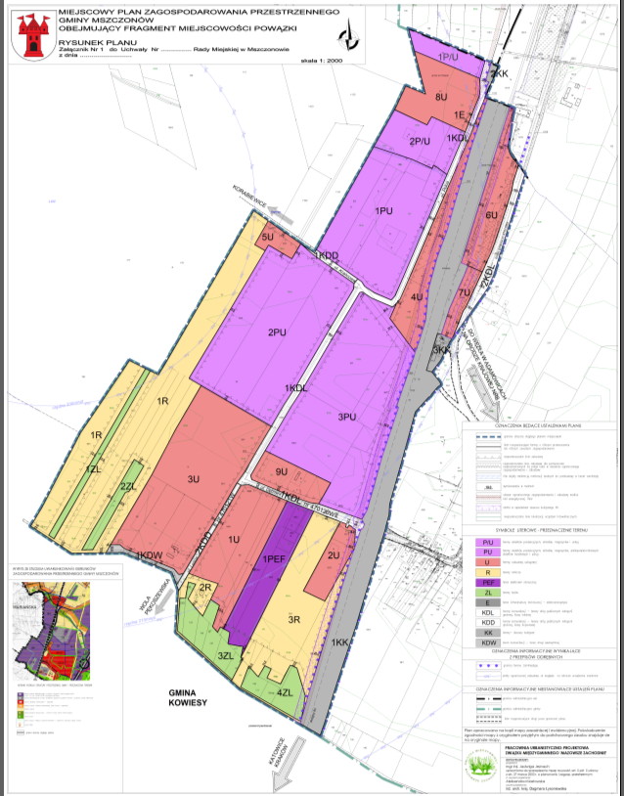
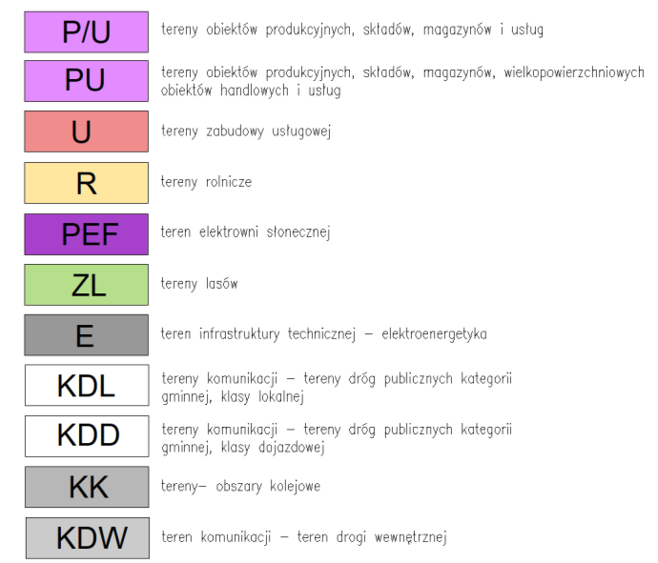
Projekt miejscowego planu zagospodarowania przestrzennego

Slide 10
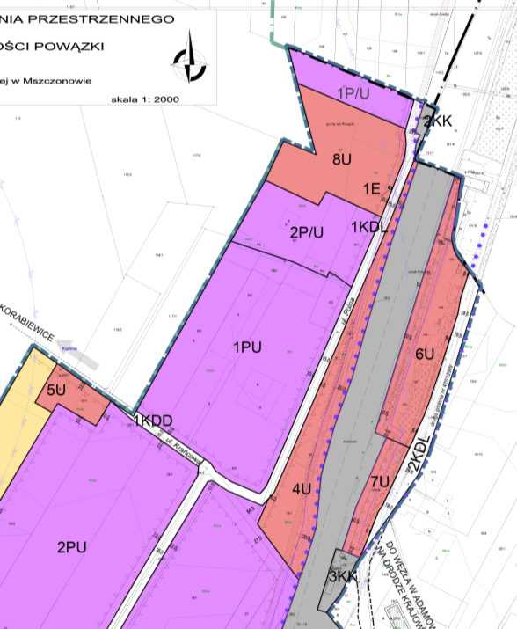
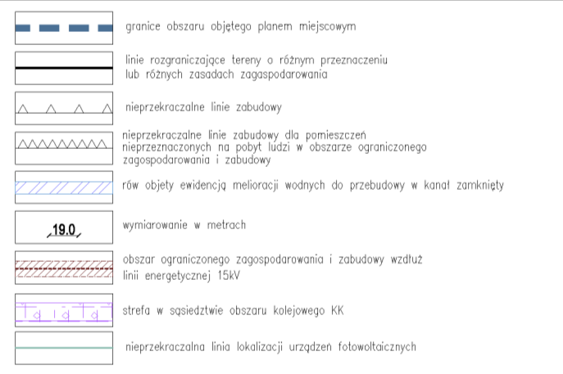
23.5m
15.0m
19.5m
15.0m
29.5m
18.0m
18.0m

Slide 11
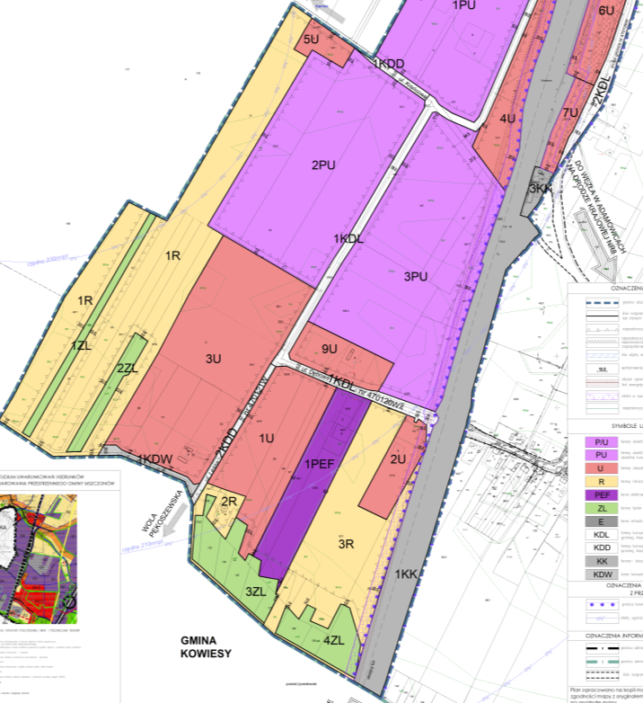
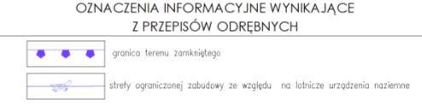
15.0m
15.0m
18.0m
18.0m
32.5m
20.0m
10.0m

Slide 12
Projekt miejscowego planu zagospodarowania przestrzennego
1P/U– 2P/U Teren obiektów produkcyjnych, składów, magazynów i usług
w tym stacje paliw,
z wyłączeniem usług użyteczności publicznej z zakresu: administracji publicznej, oświaty, wychowania, kultu religijnego, opieki zdrowotnej, szkolnictwa wyższego, nauki, opieki społecznej lub socjalnej, sportu, turystyki, rekreacji, wymiaru sprawiedliwości oraz innych do nich podobnych.
Przeznaczenie uzupełniające:
garaże, wiaty, chłodnie, hangary, w tym silosy, elewatory, oraz inne budynki związane z podstawowym przeznaczeniem terenu,
komunikacja w tym kolejowe drogi szynowe oraz lądowiska, infrastruktura techniczna, urządzenia ochrony środowiska dla potrzeb działki lub potrzeb lokalnych, zbiorniki wodne.
Parametry zabudowy:
maksymalna powierzchnia zabudowy w stosunku do powierzchni działki budowlanej - 55%,
powierzchnia biologicznie czynna w stosunku do powierzchni działki budowlanej– co najmniej 15%,
maksymalna intensywność zabudowy – 1,
- minimalna intensywność zabudowy - 0.001.
Maksymalna wysokość zabudowy:
- 20.0m,
wysokość budowli do wys. 210m n.pm. zgodnie ze strefą ograniczenia wysokości ze wzg. na zlokalizowane w sąsiedztwie LUN (lotnicze urządzenie naziemne).
Geometria dachu:
dachy płaskie, wielospadowe o nachyleniu połaci dachowych do 45°.
Minimalna powierzchnia nowo wydzielonej działki: - 2000m²
Nieprzekraczalne linie zabudowy :
- 10,0m od linii rozgraniczającej drogi 1KDL (ul. Polna),

Slide 13
Parkingi:
Ustala się, iż miejsca postojowe należy lokalizować na terenie związanym z inwestycją oraz zgodnie z § 17 ust. 3.
1PU–3PU- Tereny obiektów produkcyjnych, składów, magazynów, wielkopowierzchniowych obiektów handlowych i usług.
z wyłączeniem usług użyteczności publicznej z zakresu: administracji publicznej, oświaty, wychowania, kultu religijnego, opieki zdrowotnej, szkolnictwa wyższego, nauki, opieki społecznej lub socjalnej, sportu, turystyki, rekreacji, wymiaru sprawiedliwości oraz innych do nich podobnych.
Przeznaczenie uzupełniające:
a) garaże oraz inne budynki związane z podstawowym przeznaczeniem terenu,
b) komunikacja, infrastruktura techniczna, urządzenia ochrony środowiska dla potrzeb działki lub potrzeb lokalnych,
c) zbiorniki wodne.
Parametry zabudowy:
maksymalna powierzchnia zabudowy w stosunku do powierzchni działki budowlanej - 55%,
powierzchnia biologicznie czynna w stosunku do powierzchni działki budowlanej– co najmniej 15%,
maksymalna intensywność zabudowy – 1,
minimalna intensywność zabudowy - 0.001.
Maksymalna wysokość zabudowy:
20.0m,
budowli do wys. 210m n.pm. zgodnie ze strefą ograniczenia wysokości ze wzg. na zlokalizowane w sąsiedztwie LUN.
Geometria dachu:
Dachy płaskie, wielospadowe o nachyleniu połaci dachowych do 45°.

Slide 14
Minimalna powierzchnia nowo wydzielonej działki: - 5000m²
Nieprzekraczalne linie zabudowy :
- w terenie 1PU:
10,0m od linii rozgraniczających drogi 1KDL (ul. Polna), 1KDD (ul. Krańcowa),
- w terenie 2PU:
10,0m od strony terenów 1R, 3U, 5U,
12,0m od linii rozgraniczającej drogi 1KDL (ul. Leśna), 1KDD (ul. Krańcowa),
- w terenie 3PU:
od linii rozgraniczających drogi 1KDL, odległość zmienna od 12,0m do 64,5m,
30,0m od linii rozgraniczającej terenu 1KK, zgodnie z rysunkiem planu,
27,0m od strony terenu 4U.
Parkingi:
Ustala się, iż miejsca postojowe należy lokalizować na terenie związanym z inwestycją oraz zgodnie z § 17 ust. 3.

Slide 15
1U–5U, 9U- Tereny zabudowy usługowej.
z wyłączeniem usług użyteczności publicznej z zakresu: administracji publicznej, oświaty, wychowania, kultu religijnego, opieki zdrowotnej, szkolnictwa wyższego, nauki, opieki społecznej lub socjalnej, sportu, turystyki, rekreacji, wymiaru sprawiedliwości oraz innych do nich podobnych.
Przeznaczenie dopuszczalne:
Tereny zabudowy mieszkaniowej jednorodzinnej.
Przeznaczenie uzupełniające:
a) garaże oraz inne budynki związane z podstawowym przeznaczeniem terenu,
b) komunikacja, infrastruktura techniczna, urządzenia ochrony środowiska dla potrzeb działki lub potrzeb lokalnych,
c) zbiorniki wodne.
Parametry zabudowy:
maksymalna powierzchnia zabudowy w stosunku do powierzchni działki budowlanej - 40%,
powierzchnia biologicznie czynna w stosunku do powierzchni działki budowlanej – co najmniej 25%,
maksymalna intensywność zabudowy – 2.0,
minimalna intensywność zabudowy - 0.001.
Maksymalna wysokość zabudowy:
- 20.0m, w tym dla budynków z pomieszczeniami nieprzeznaczonymi na pobyt ludzi w obszarze ograniczonego zagospodarowania i zabudowy – 4,0m,
- 12.0m dla budynków mieszkalnych jednorodzinnych.
- budowli do wys. 210m n.pm. zgodnie ze strefą ograniczenia wysokości ze wzg. na zlokalizowane w sąsiedztwie LUN.
Geometria dachu:
Dachy płaskie, wielospadowe o nachyleniu połaci dachowych do 45°.
Minimalna powierzchnia nowo wydzielonej działki: - 2000m²

Slide 16
Nieprzekraczalne linie zabudowy :
- 10,0m od linii rozgraniczających drogi 2KDD,
- 6,0m od linii rozgraniczających drogi 1KDL,
-12,0m od linii rozgraniczających tereny lasów oznaczonych symbolem ZL,
- w terenie 2U, 4U 20,0m od linii rozgraniczającej terenu 1KK, zgodnie z rysunkiem planu, ,
- w terenie 2U, 4U, od linii rozgraniczających drogi 1KDL, odległość zmienna od 5,5m do 16,0m,
- w terenie 9U od linii rozgraniczających drogi 1KDL, odległość 12,0m,
- w terenie 3U od linii rozgraniczających drogi 1KDW, odległość zmienna od 6,0m do 14,5m,
- w terenie 5U, 12,0m od drogi znajdującej się poza granicą planu.
Parkingi:
Ustala się, iż miejsca postojowe należy lokalizować na terenie związanym z inwestycją oraz zgodnie z § 17 ust. 3.
6U–7U- Tereny zabudowy usługowej.
składy, magazyny,
usługi obsługi komunikacji takie jak: stacje paliw, myjnie samochodowe, warsztaty samochodowe,
usługi handlu, gastronomii, rozrywki,
usługi związane z obsługą pasażerską w transporcie kolejowym i drogowym,
drobna wytwórczość.
Przeznaczenie uzupełniające:
budynki gospodarcze i garażowe i inne związane z podstawowym przeznaczeniem terenu,
komunikacja, infrastruktura techniczna, urządzenia ochrony środowiska dla potrzeb działki lub potrzeb lokalnych,
zbiorniki wodne.

Slide 17
Parametry zabudowy:
- maksymalna powierzchnia zabudowy w stosunku do powierzchni działki budowlanej– 40%,
- powierzchnia biologicznie czynna w stosunku do powierzchni działki budowlanej – co najmniej 30%, - maksymalna intensywność zabudowy – 1,2,
- minimalna intensywność zabudowy – 0,04;
Maksymalna wysokość zabudowy:
- 12.0m, w tym:
- maksymalna wysokość budynków gospodarczych i garażowych - 6.0m,
Geometria dachu:
Dachy płaskie, wielospadowe o nachyleniu połaci dachowych do 45°.
Minimalna powierzchnia nowo wydzielonej działki: - 2000m²
Nieprzekraczalne linie zabudowy :
- 6,0 m od linii rozgraniczającej drogi 2KDL,
10,0 m, od linii rozgraniczającej terenu 1KK, zgodnie z rysunkiem planu,
Parkingi:
Ustala się, iż miejsca postojowe należy lokalizować na terenie związanym z inwestycją oraz zgodnie z § 17 ust. 3.

Slide 18
8U- Tereny zabudowy usługowej.
usługi użyteczności publicznej m.in. takie jak: tereny usług zdrowia i opieki społecznej, sportu i rekreacji,
usługi zamieszkania zbiorowego.
Przeznaczenie uzupełniające:
a) budynki gospodarcze i garażowe i inne związane z podstawowym przeznaczeniem terenu,
b) komunikacja, infrastruktura techniczna, urządzenia ochrony środowiska dla potrzeb działki lub potrzeb lokalnych,
c) zbiorniki wodne.
Parametry zabudowy:
- maksymalna powierzchnia zabudowy w stosunku do powierzchni działki budowlanej - 55%,
- powierzchnia biologicznie czynna w stosunku do powierzchni działki budowlanej– co najmniej 15%,
- maksymalna intensywność zabudowy – 1,
- minimalna intensywność zabudowy - 0.001.
Maksymalna wysokość zabudowy:
- 20.0m,
- wysokość budowli do wys. 210m n.pm. zgodnie ze strefą ograniczenia wysokości ze wzg. na zlokalizowane w sąsiedztwie LUN.
Geometria dachu:
Dachy płaskie, wielospadowe o nachyleniu połaci dachowych do 45°.
Minimalna powierzchnia nowo wydzielonej działki: - 2000m²

Slide 19
Nieprzekraczalne linie zabudowy :
10,0m od linii rozgraniczającej drogi 1KDL (ul. Polna),
Parkingi:
Ustala się, iż miejsca postojowe należy lokalizować na terenie związanym z inwestycją oraz zgodnie z § 17 ust. 3.

Slide 20
1R- 2R Tereny rolnicze.
Przeznaczenie uzupełniające:
dla potrzeb rolnictwa i mieszkańców wsi zgodnie z przepisami odrębnymi z zakresu ochrony gruntów rolnych i leśnych.:
- komunikacja, infrastruktura techniczna,
- urządzenia ochrony środowiska dla potrzeb działki lub potrzeb lokalnych.
Przeznaczenie dopuszczalne:
a) zabudowa zagrodowa,
Parametry zabudowy:
-powierzchnia zabudowy - do 10%,
-powierzchnia biologicznie czynna – nie mniej niż 85%,
-max. intensywność zabudowy – 0.1,
-min. intensywność zabudowy – 0.001.
Maksymalna wysokość zabudowy:
12,0m,
Geometria dachu:
- dachy jedno, dwu lub wielospadowe o nachyleniu połaci dachowych do 45° ,
- w przypadku rozbudowy budynków istniejących dopuszcza się dostosowanie kąta nachylenia połaci dachu do istniejącego spadku połaci dachowych.
Nieprzekraczalne linie zabudowy :
-12,0m od linii rozgraniczających tereny lasów oznaczonych symbolem ZL, oraz lasów znajdujących się poza granicą planu,
- 6,0m od linii rozgraniczających drogi 1KDW, 1KDL (ul. Dębowa),
- 10,0m od linii rozgraniczających drogi 2KDD (ul. Leśna),
w terenie 3R:
- 20,0m od obszaru kolejowego,
odległość od terenu 4ZL zmienna od 12,0m do 74,0m,
- odległość od granicy planu zmienna od 118,0m do 124,0m,

Slide 21
1PEF- Teren elektrowni słonecznej.
Przeznaczenie uzupełniające:
dla potrzeb rolnictwa i mieszkańców wsi zgodnie z przepisami odrębnymi z zakresu ochrony gruntów rolnych i leśnych.:
komunikacja, infrastruktura techniczna,
urządzenia ochrony środowiska dla potrzeb działki lub potrzeb lokalnych.
Parametry zabudowy:
maksymalna powierzchnia zabudowy w stosunku do powierzchni działki budowlanej - 10%,
powierzchnia biologicznie czynna w stosunku do powierzchni działki budowlanej– co najmniej 80%,
maksymalna intensywność zabudowy – 0.1,
- minimalna intensywność zabudowy - 0.001.
Maksymalna wysokość zabudowy:
6,0m,
Geometria dachu:
dachy płaskie, jedno-, dwu- lub wielospadowe o nachyleniu połaci dachowych do 45°.
Minimalna powierzchnia nowo wydzielonej działki: - 3000m²
Nieprzekraczalne linie zabudowy :
- 6,0m od linii rozgraniczającej drogę oznaczona symbolem 1KDL, zgodnie z rysunkiem planu,
od strony terenu 3ZL odległość zmienna od 12,0m do 54,0m,
Nieprzekraczalna linia lokalizacji urządzeń fotowoltaicznych:
Urządzenia fotowoltaiczne mogą być lokalizowane w minimalnej odległości od granicy działki 4.0 m oraz zgodnie z wyznaczoną linią zabudowy od terenu 3ZL i drogi 1KDL, zgodnie z rysunkiem planu,
Parkingi:
Ustala się, iż miejsca postojowe należy lokalizować na terenie związanym z inwestycją oraz zgodnie z § 17 ust. 3.

Slide 22
1ZL-4ZL- Tereny lasów
Ogólne zasady zagospodarowania:
a) ustala się zakaz zabudowy,
b) ustala się prowadzenie gospodarki leśnej w rozumieniu przepisów o lasach.
1E- Teren infrastruktury technicznej- elektroenergetyka
Stacja transformatorowa i inne urządzenia, będące częścią sieci elektroenergetycznej, bądź elementem służącym obsłudze tej sieci.
Maksymalna wysokość zabudowy:
15,0m,
Parametry zabudowy działki:
powierzchnia biologicznie czynna na działce – co najmniej 40%.
1KDL-2KDL- Tereny komunikacji – tereny dróg publicznych kategorii gminnej, klasy lokalnej.
Przeznaczenie uzupełniające:
obiekty i urządzenia związane z prowadzeniem i obsługą ruchu drogowego.
Przeznaczenie dopuszczalne:
lokalizacja sieci infrastruktury technicznej zgodnie z przepisami odrębnymi,
lokalizacja ścieżki rowerowej.
Szerokość w liniach rozgraniczających:
1KDL – nr 470120W (ul. Dębowa, ul. Leśna i ul. Polna) – w granicach planu szerokość zmienna od 15,0m do 32,5m, z wyjątkiem skrzyżowań, gdzie zaprojektowano narożne ścięcia linii rozgraniczających zgodnie z rysunkiem planu,
2KDL –nr 470129W w granicach planu szerokość zmienna od 0.0m do 29.5m.

Slide 23
1KDD- 2KDD- Tereny komunikacji - tereny dróg publicznych kategorii gminnej, klasy dojazdowej.
Przeznaczenie uzupełniające:
obiekty i urządzenia związane z prowadzeniem i obsługą ruchu drogowego
Przeznaczenie dopuszczalne:
lokalizacja sieci infrastruktury technicznej zgodnie z przepisami odrębnymi,
Lokalizacja ścieżki rowerowej.
Szerokości w liniach rozgraniczających:
1KDD- (ul. Krańcowa) - w granicach planu szerokość zmienne od 0,0m do 15,0m, całkowita szerokość drogi 15,0m, zgodnie z rysunkiem planu,
2KDD- nr 470121W (ul. Leśna) - w granicach planu szerokość drogi 12,0m, zgodnie z rysunkiem planu.
1KDW- Teren komunikacji - teren drogi wewnętrznej.
Przeznaczenie uzupełniające:
obiekty i urządzenia związane z prowadzeniem i obsługą ruchu drogowego
Przeznaczenie dopuszczalne:
lokalizacja sieci infrastruktury technicznej zgodnie z przepisami odrębnymi,
Lokalizacja ścieżki rowerowej.
Szerokości w liniach rozgraniczających:
1KDW –szerokość drogi zmienna od 10,0m do 20,0m, z wyjątkiem skrzyżowań, gdzie zaprojektowano narożne ścięcia linii rozgraniczających, zgodnie z rysunkiem planu.

Slide 24
1KK- 2KK Tereny- obszary kolejowe.
- drogi szynowe i obiekty inżynierskie,
- rampy, perony, place przeładunkowe,
- skrzyżowania linii kolejowych z drogami publicznymi,
- infrastruktura kolejowa,
- urządzenia zasilania elektrotrakcyjnego, urządzenia zabezpieczenia i sterowania ruchem, urządzenia elektroenergetyki nietrakcyjnej oraz sieci i urządzenia techniczne oraz inne budowle służące do prowadzenia ruchu kolejowego i utrzymania linii kolejowej.
Przeznaczenie dopuszczalne:
Dopuszcza się w obrębie linii rozgraniczających terenu KK lokalizację budowli służących obsłudze ruchu kolejowego;
Dopuszcza się w obrębie linii rozgraniczających terenu lokalizację ciągów, obiektów i urządzeń infrastruktury technicznej i komunikacji, niezwiązanej funkcjonalnie z koleją.
Maksymalna wysokość zabudowy:
- 25,0m
- budowli do wys. 210m n.pm. zgodnie ze strefą ograniczenia wysokości ze wzg. na zlokalizowanie w sąsiedztwie LUN.
Parametry zabudowy działki:
- powierzchnia biologicznie czynna w stosunku do powierzchni działki budowlanej– co najmniej 10%.

Slide 25
3KK- Tereny- obszary kolejowe.
- drogi szynowe i obiekty inżynierskie,
- rampy, perony, place przeładunkowe,
- skrzyżowania linii kolejowych z drogami publicznymi,
- infrastruktura kolejowa,
- urządzenia zasilania elektrotrakcyjnego, urządzenia zabezpieczenia i sterowania ruchem, urządzenia elektroenergetyki nietrakcyjnej oraz sieci i urządzenia techniczne oraz inne budowle służące do prowadzenia ruchu kolejowego i utrzymania linii kolejowej.
Przeznaczenie dopuszczalne:
Dopuszcza się w obrębie linii rozgraniczających terenu KK lokalizację obiektów budowlanych służących obsłudze ruchu kolejowego;
Dopuszcza się w obrębie linii rozgraniczających terenu lokalizację ciągów, obiektów i urządzeń infrastruktury technicznej i komunikacji, niezwiązanej funkcjonalnie z koleją.
Maksymalna wysokość zabudowy:
- 25,0m, w tym dla budynków 15,0m;
- budowli do wys. 210m n.pm. zgodnie ze strefą ograniczenia wysokości ze wzg. na zlokalizowanie w sąsiedztwie LUN.
Parametry zabudowy działki:
- powierzchnia biologicznie czynna w stosunku do powierzchni działki budowlanej– co najmniej 10%,
- maksymalna intensywność zabudowy – 1,
- minimalna intensywność zabudowy - 0,001.

Slide 26
3. Ustalenia dotyczące parkowania pojazdów:
1) Obowiązują miejsca postojowe dla samochodów osobowych towarzyszące poszczególnym przeznaczeniom terenu co najmniej w liczbie ustalonej zgodnie z następującymi wskaźnikami:
a) dla zabudowy zamieszkania zbiorowego – 2 miejsc na 5 miejsc noclegowych,
b) dla handlu detalicznego – 30 miejsc na 1000m² powierzchni sprzedaży,
c) dla pozostałych usług – 1 miejsce na każde 100 m² powierzchni użytkowej,
d) dla obiektów magazynowych, produkcyjnych- 1 miejsce na 5000m²,
2) Dopuszcza się bilansowanie miejsc postojowych z miejscami postojowymi w garażach.
3) Obowiązują miejsca postojowe dla samochodów ciężarowych towarzyszące poszczególnym przeznaczeniom terenu co najmniej w liczbie ustalonej zgodnie z następującymi wskaźnikami :
1 miejsce postojowe na 5000m² powierzchni użytkowej magazynu,
1 miejsce postojowe na 5000m² powierzchni użytkowej budynku produkcyjnego nie mniej niż 2 miejsca postojowe na działce.
4) Dla terenu 1PEF – min. 1 miejsca postojowe.
5) W przypadku lokalizacji usług użyteczności publicznej ustala się wyznaczenie stanowisk postojowych dla pojazdów zaopatrzonych w kartę parkingową co najmniej w liczbie:
  1 stanowisko – jeżeli liczba stanowisk wynosi od 6 do 15,
  2 stanowiska – jeżeli liczba stanowisk wynosi 16-40,
  3 stanowiska – jeżeli liczba stanowisk wynosi 41-100,
  4% ogólnej liczby stanowisk jeżeli ogólna liczba stanowisk wynosi więcej niż 100.
6) Miejsca postojowe, o których mowa w pkt 1, 3 i 4 należy sytuować w terenie działek związanych z poszczególnymi obiektami lub jako zbiorcze w wydzielonych strefach parkowania;
7) Ustala się, że miejsca postojowe mogą być realizowane jako parkingi wielopoziomowe w tym jednopoziomowe – na poziomie terenu lub w kondygnacjach podziemnych oraz jako parkingi wbudowane w poszczególne obiekty.

Slide 27
Zasady i warunki zagospodarowania wynikające z potrzeb ochrony środowiska, przyrody i krajobrazu kulturowego.
§ 11.
1.Ustala się zakaz realizacji przedsięwzięć mogących znacząco oddziaływać na środowisko w rozumieniu ustawy o udostępnianiu informacji o środowisku i jego ochronie, udziale społeczeństwa w ochronie środowiska oraz o ocenach oddziaływania na środowisko;
2. Zakaz, o którym mowa w ust. 1, nie dotyczy:
1) przedsięwzięć zaliczanych do inwestycji celu publicznego, w rozumieniu ustawy o gospodarce nieruchomościami takich jak drogi i urządzenia infrastruktury technicznej;
2) terenów oznaczonych symbolem 1-3PU, 1P/U- 2P/U oraz 4U, dla których dopuszcza się realizację inwestycji mogących potencjalnie znacząco oddziaływać na środowisko w rozumieniu ustawy o udostępnianiu informacji o środowisku i jego ochronie, udziale społeczeństwa w ochronie środowiska oraz o ocenach oddziaływania na środowisko;
3.Ustala się zakaz lokalizacji zakładów o zwiększonym bądź dużym ryzyku wystąpienia poważnej awarii przemysłowej w rozumieniu przepisów z zakresu ochrony środowiska.
4. Dopuszcza się zmianę ukształtowania terenu.
5. Zakaz lokalizacji składowisk odpadów.

Slide 28
DZIĘKUJĘ ZA UWAGĘ

